Slide 1
TÍCH PHÂN MẶT LOẠI 2

Slide 2
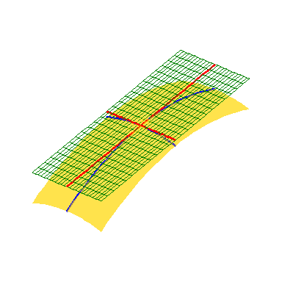

PHÁP TUYẾN CỦA MẶT CONG.
Cho mặt cong S: F(x, y, z) = 0, M(x₀,y₀,z₀) ∈ S
L là đường cong trong S đi qua M. Tiếp tuyến của L tại M gọi là tiếp tuyến của S tại M.
Các tiếp tuyến này cùng thuộc 1 mặt phẳng gọi là mặt tiếp diện của S tại M.
Pháp tuyến của mặt tiếp diện tại M gọi là pháp tuyến của S tại M.

Slide 3
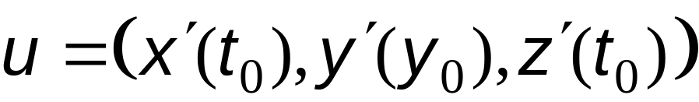
PHÁP TUYẾN MẶT CONG
Giả sử L ⊂ S có pt: x = x(t), y = y(t), z = z(t)
M = (x(t₀), y(t₀), z(t₀)) ∈ L
Vt chỉ phương của tiếp tuyến tại M là :
M∈ S: F(x,y,z) = 0, ta có:
⊥

Slide 4
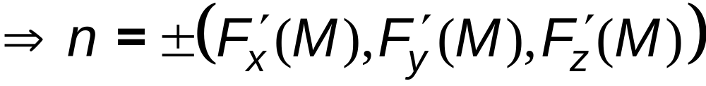
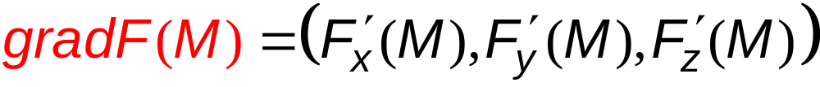
⊥
(đúng với mọi đường cong trong S và qua M)
và các vector tỷ lệ
là pháp vector của S tại M
Một ký hiệu khác:
(gradient của F tại M)

Slide 5
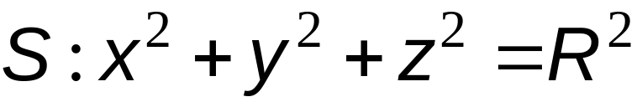
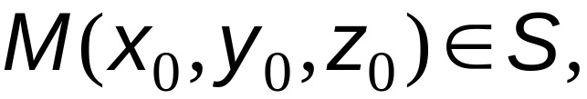
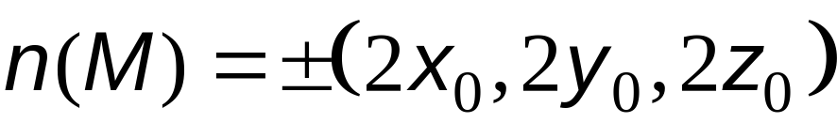
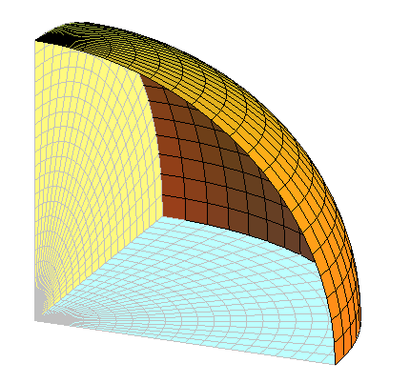


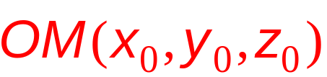
Một số ví dụ tìm pháp vector
a/ Mặt cầu
(và các vector tỷ lệ)

Slide 6
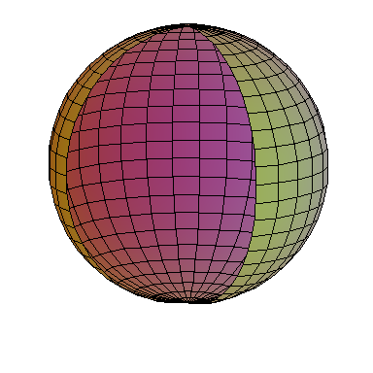

Slide 7
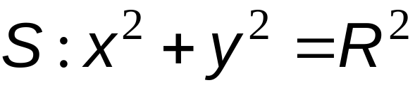
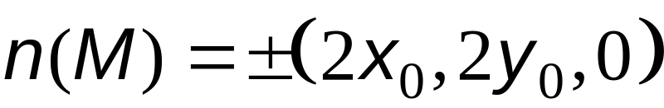
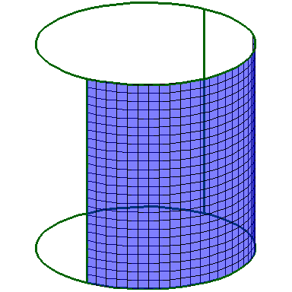
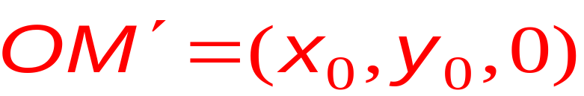
Một số ví dụ tìm pháp vector
a/ Mặt trụ
(và các vector tỷ lệ)
M

Slide 8
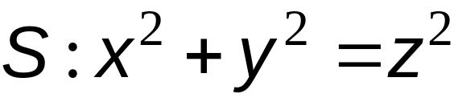
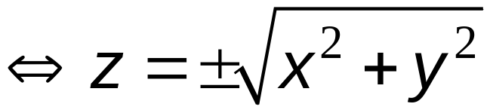
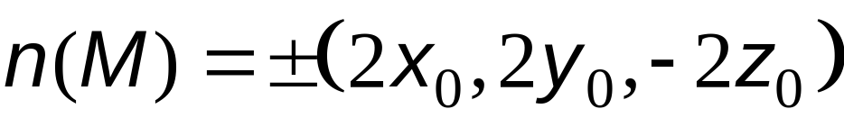
Một số ví dụ tìm pháp vector
a/ Mặt nón

Slide 9
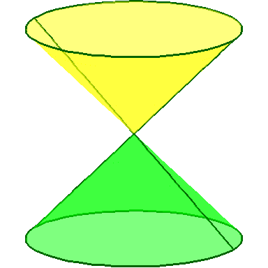
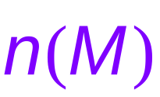

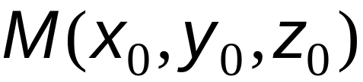


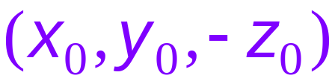

Slide 10
MẶT ĐỊNH HƯỚNG
S được gọi là mặt định hướng (mặt 2 phía) nếu cho pháp vector tại M∈S di chuyển dọc theo 1 đường cong kín không cắt biên, khi quay về điểm xuất phát vẫn không đổi chiều.
Ngược lại, pháp vector đảo chiều, thì S được gọi là mặt không định hướng (mặt 1 phía ).
Phía của S là phía mà đứng trên đó, pháp vector hướng từ chân lên đầu.
(Chương trình chỉ xét mặt 2 phía)

Slide 11
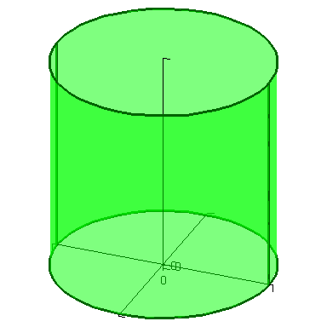
Mặt một phía

Slide 12
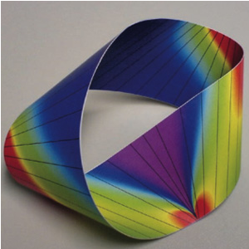
Mặt hai phía

Slide 13
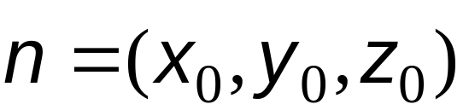
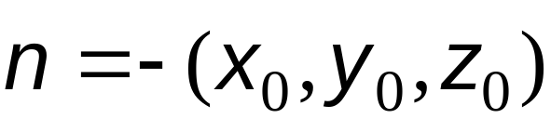
Ví dụ tìm PVT tương ứng với phía mặt cong
a/ Mặt cầu
pháp VT ngoài
pháp VT trong

Slide 14
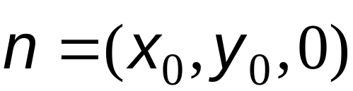
b/ Mặt trụ
PVT trong
M
PVT ngoài

Slide 15
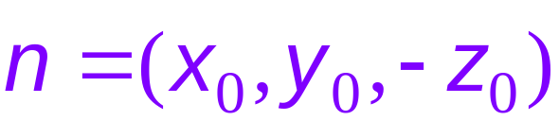
c/ Mặt nón
PVT trong
PVT ngoài

Slide 16




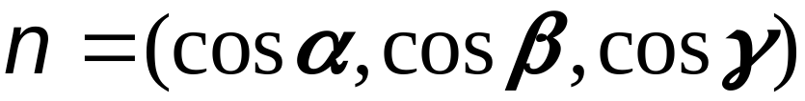
Pháp vector đơn vị
z
y
x

Slide 17
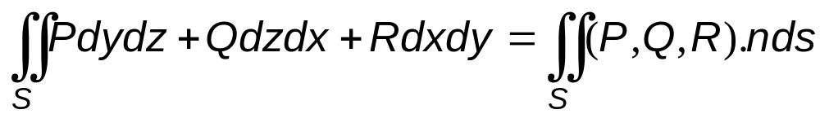
ĐỊNH NGHĨA TÍCH PHÂN MẶT LOẠI 2
Cho các hàm P, Q, R liên tục trên mặt định hướng S.Gọi pháp vector đơn vị của S là
Tích phân mặt loại 2 của P, Q, R trên S định nghĩa bởi

Slide 18
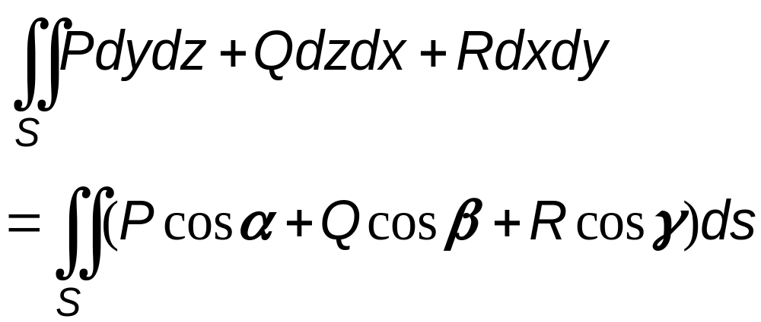

Slide 19
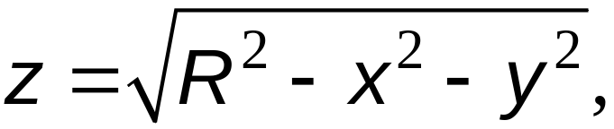
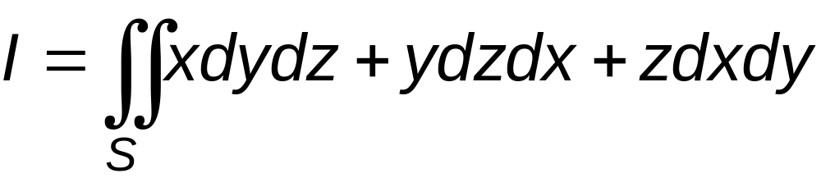
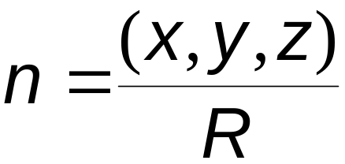
VÍ DỤ
1/ Cho S là phía ngoài của nửa mặt cầu
tính
Tại M (x, y, z) trên S, pháp vector đơn vị là

Slide 20
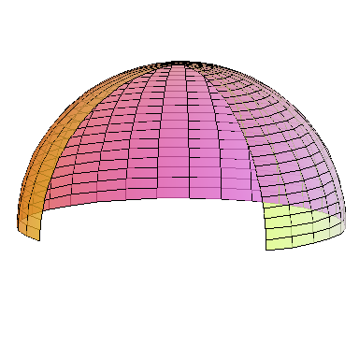
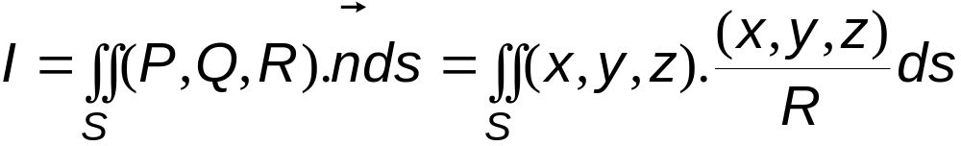
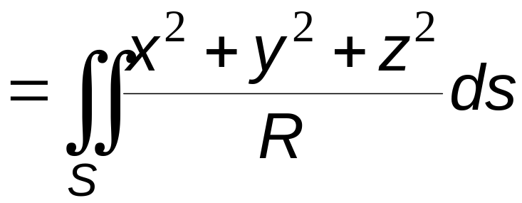
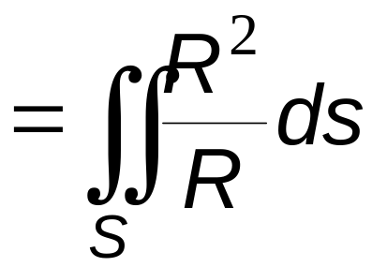
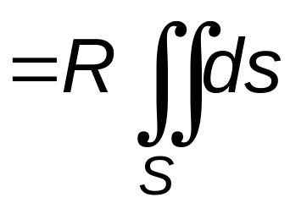
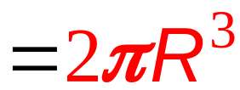

Slide 21

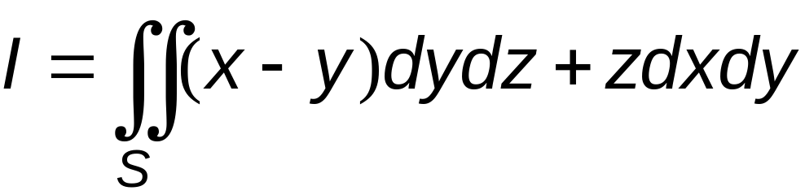
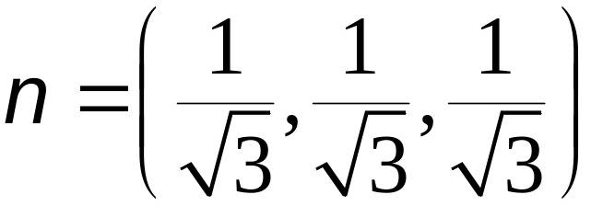
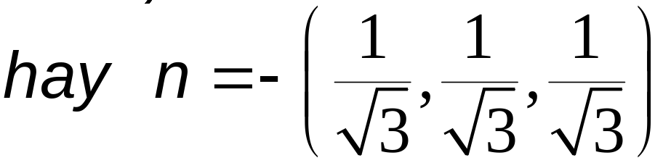
2/ Cho S là của phần mp
bị chắn bởi các mặt tọa độ, lấy phía trước nhìn từ phía dương trục Oz, tính

Slide 22
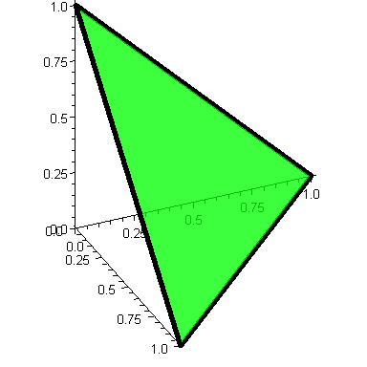
Phía trên nhìn từ Oz+ ⇒ thành phần thứ 3 của n phải không âm

Slide 23
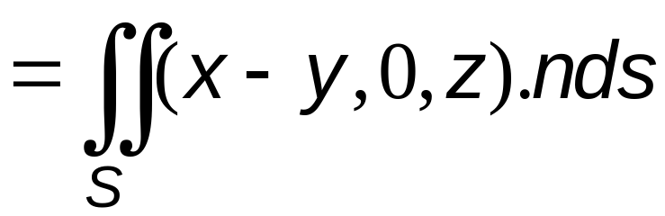
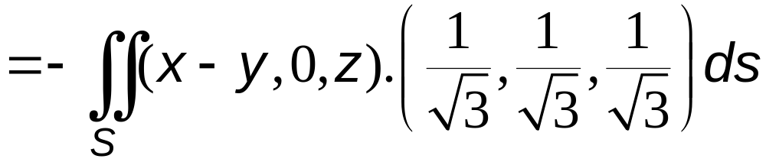
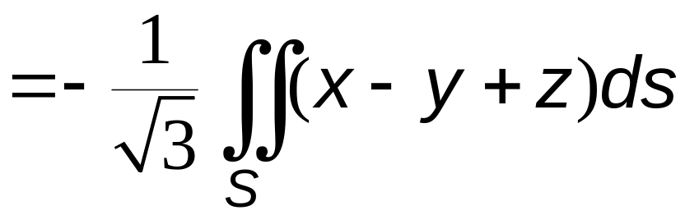

Slide 24
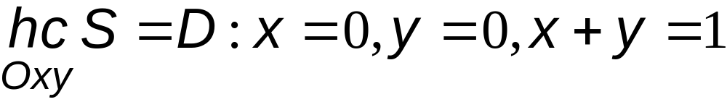
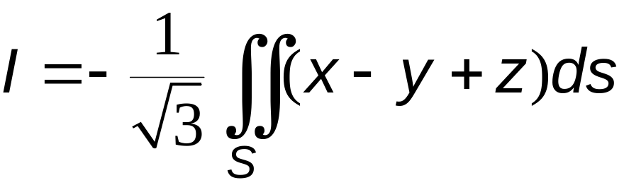
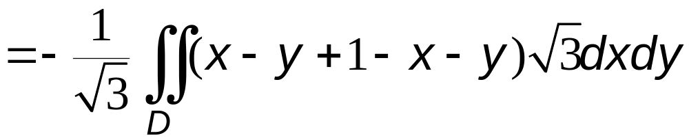
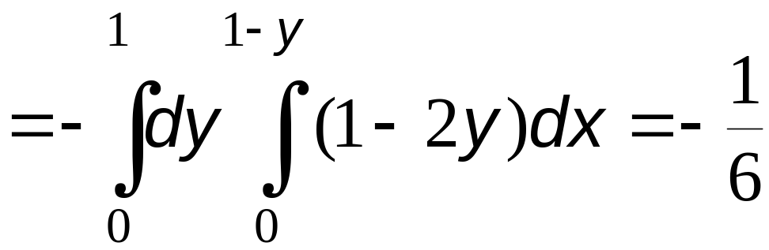
S: z = 1 – x – y ,

Slide 25

CÁCH TÍNH TP MẶT LOẠI 2
Vì pháp vector đơn vị thông thường rất phức tạp nên ta có thể dùng cách tính sau để thay thế:

Slide 26




Tính
: góc hợp bởi Oz+ với n
Viết pt S dạng: z = z(x,y) (bắt buộc)
Tìm hình chiếu D_{xy} của S lên mp z = 0 (Oxy)
( bắt buộc)

Slide 27
Lưu ý
Nếu γ = π/2 (S//Oz hoặc S chứa Oz) ⇒ I₃ = 0
Dấu + (−) nếu pháp vt hợp với chiều dương Oz một góc nhọn ( tù )
+ : nếu S lấy phía trên nhìn từ Oz+
Hay
– : nếu S lấy phía dưới nhìn từ Oz+
(áp dụng với I₃)

Slide 28
Pt của S: x = x(y, z)
D_{yz} = hc của S lên Oyz
Góc của PVT so với Ox+
Tương tự:
I₁:
Pt của S: y = y(x, z)
D_{zx} = hc của S lên Ozx
Góc của PVT so với Oy+
I₂ :
S // Ox (hoặc chứa Ox) ⇒ I₁ = 0
S // Oy (hoặc chứa Oy) ⇒ I₂ = 0
S // Oz (hoặc chứa Oz) ⇒ I₃ = 0

Slide 29






VÍ DỤ
1/ Cho S là phía ngoài của nửa mặt cầu
tính
z
n

Slide 30



D_{xy}

Slide 31



2/ Cho S là phía ngoài của nửa mặt cầu
tính
I = I₂
S = S₁ ∪ S₂ :
D_{yz}
Lưu ý: S₁ và S₂ đối xứng qua mp x = 0

Slide 32





z
α là góc của Ox+ với n
y
x

Slide 33





D_{yz}

Slide 34







3/ Cho S là phía ngoài của mặt cầu
tính
S = S₁ ∪ S₂ :
Lưu ý: S₁ và S₂ đối xứng qua mp z = 0

Slide 35





Slide 36

Lưu ý về tính đối xứng
S gồm S₁ và S₂ đối xứng qua mp z = 0
R(x, y, z) chẵn theo z : I₃ = 0
R(x, y, z) lẻ theo z:
Tương tự cho I₁(xét P và mp x=0), I₂(xét Q và mp y=0)

Slide 37

4/ Cho S là phía trên của phần mặt trụ z = y²
bị chắn bởi mặt trụ x² + y² = 1, tính
I = I₁ + I₂ + I₃
S chứa Ox ⇒ I₁ = 0
S đối xứng qua mp y = 0, Q = 2z cosy chẵn theo y
⇒ I₂ = 0

Slide 38


D_{xy}

Slide 39


ĐỊNH LÝ GAUSS - OSTROGRATXKI
Cho Ω là miền đóng và bị chận trong R₃, S là phía ngoài mặt biên của Ω (S là mặt cong kín). P, Q, R là các hàm liên tục trên Ω.
Tích phân mặt loại 2
Tích phân bội ba

Slide 40



VÍ DỤ
1/ Cho S là phía ngoài mặt bao khối Ω : x² + y² ≤ z ≤ 1. Tính

Slide 41



Ω: x² + y² ≤ z ≤ 1

Slide 42


2/ Cho S là phía ngoài phần mặt paraboloid z = x² + y² bị chắn bởi mp z = 1. Tính
S là mặt hở.

Slide 43


Thêm S₁ vào để tạo thành mặt kín
S₁ là phía trên phần mp z = 1 bị chắn trong paraboloid.
Gọi Ω là vật thể được bao bởi S ∪ S₁.

Slide 44



Áp dụng công thức G-O:
(xem ví dụ trước)

Slide 45




S₁: z = 1, trong trụ x²+y² =1
= 0
= 0
(Vì S // Ox, Oy)

Slide 46





3/ Cho S là phía trong mặt bao khối Ω giới hạn bởi:z = 4 – y² , x = 0, x = 4, z = 0. Tính:

Slide 47
CÔNG THỨC STOKES
Cho đường cong C là biên của mặt định hướng S. C được gọi là định hướng dương theo S nếu khi đứng trên S(pháp tuyến hướng từ chân lên đầu) sẽ nhìn thấy C đi ngược chiều kim đồng hồ.

Slide 48

C
S
C
S

Slide 49


CÔNG THỨC STOKES
Cho P(x,y,z), Q(x,y,z), R(x,y,z) và các đạo hàm riêng liên tục trên S, C là biên định hướng dương của S. Khi đó:
Tích phân đường 2
Tích phân mặt 2

Slide 50

VÍ DỤ
1/ Cho C là giao tuyến của trụ x² + y² = 1 và trụ z = y² lấy ngược chiều kim đồng hồ nhìn từ phía dương Oz. Tính:

Slide 51



Chọn S là phía trên mặt trụ z = y²
P = x + y
Q = 2x² – z
R = xy²

Slide 52

z = y² bị chắn trong trụ x²+y²=1
= 0
= 0
(Vì S chứa Ox)
(tính đối xứng)

Slide 53



Slide 54

2/ Cho C là giao tuyến của trụ x² + y² = 1 và mặt phẳng x + z = 1 lấy ngược chiều kim đồng hồ nhìn từ gốc tọa độ. Tính:

Slide 55


Chọn S là phía dưới phần mặt phẳng x + z = 1, bị chắn bên trong trụ.

Slide 56




Chuyển sang tp mặt loại 1
S: x + z = 1,

Slide 57





S: z = 1 – x , bị chắn trong trụ x²+y²=1

